Slide 1
纳米技术及纳米机器人的
应用和现状
汇报人：马锦龙

Slide 2
目 录
01
02
研究背景与发展历程
微纳操作技术应用现状
03
04
当前面临的核心问题
未来展望与深度思考
2

Slide 3
01
01
研究背景与发展历程

Slide 4



微纳技术三大发展阶段
20世纪60-90年代初
20世纪90年代-21世纪初
21世纪10年代至今
理论萌芽与静态操控阶段
结构成型与主动驱动阶段
智能融合与多功能集成阶段
1959年费曼提出微观机械构想
高精度光刻、微蚀刻、激光微加工
微纳3D打印、异质材料一体化加工
开启微纳尺度工程研究先河
柔性机构设计理念首次落地
机器视觉与智能算法融入
精密制造仅能完成微米级简易结构
规避刚性结构作业冲击问题
赋予机器人环境感知能力
工艺精度不足，依赖人工辅助
压电、静电驱动实现纳米级分辨率
石墨烯、智能水凝胶成核心赋能
4

Slide 5


国内外研究现状对比
国外研究优势
国内研究特色
基础理论深厚
工程化适配强
率先建立微纳柔顺机构核心设计理论
突破微构件残余应力控制、批量加工一致性等行业难题
原创技术密集
装备自研能力突出
伪刚体模型、拓扑优化等经典方法由欧美团队提出
国产微纳加工装备实现纳米级表面精度控制
核心器件领先
场景化应用迭代迅速
高性能压电、磁致伸缩微驱动器件具备纳米级分辨率
智能控制、自主规划、多机协同等领域优势明显
共性技术瓶颈
• 材料-结构-驱动协同设计体系不完善
• 柔性微机构承载能力与稳定性矛盾突出
• 纳米材料成型一致性、界面结合强度偏低
5

Slide 6
02
02
微纳操作技术应用现状

Slide 7



机械制造领域应用
探针针尖纳米通道刻划建模仿真
微纳加工试验验证
微纳装配检测系统集成
分子动力学仿真实现探针与工件
国外试验体系完备，率先实现
创新设计多自由度柔性执行
原子交互过程可视化
单原子层极限刻划
机构，运动分辨率达纳米级
多尺度耦合仿真兼顾微观原子
国内试验聚焦工程痛点，
攻克高精度微驱动、微力传感、
变形与宏观应力场计算
优化工艺参数组合
姿态调控等核心技术
现存问题：仿真模型基于理想
行业痛点：试验数据标准
现存短板：高端传感芯片、
工况假设，与试验偏差较大
化程度低，统一工艺标准缺失
核心探针部件部分依赖进口
7

Slide 8




柔性机构与精密驱动应用
仿真技术突破
系统结构开发
• 攻克几何、材料、接触非线性仿真难题
• 从单自由度柔性铰链迭代至多自由度并联
• 引入加工残余应力、装配误差、环境扰动等实际干扰因素
• 自主研发复合型柔性铰链、对称式柔性导向
• 构建"力-电-热-结构"协同仿真体系
• 复合柔性构型 + 多维并联柔性平台
• 精准预判设备定位偏差
国内外对比
精度指标
国外
国内
运动行程：毫米级 → 纳米级 | 定位精度：纳米级 | 力控精度：微牛顿级
现存问题：仿真模型与真实服役工况适配性不足
现存问题：高端核心部件国产化稳定性欠缺，多自由度耦合驱动误差难以消除
8

Slide 9






纳米材料技术应用
多尺度建模仿真
四大应用体系
技术瓶颈
结构增强
功能驱动
高端纳米薄膜制备工艺、复杂异形
结构成型精度不足
界面改性
精准传感
极端工况下材料性能衰减明显
分子动力学仿真精准解析材料拉伸、
提升柔性构件抗疲劳与形变稳定性
弯曲、界面脱粘等微观机理
纳米压电、MXene驱动传感一体化
从单一材料线弹性仿真迭代至多材料、
优化涂层工艺降低微尺度磨损
多场耦合多尺度仿真体系
实现驱动、感知、操作一体化
国内外对比
国外
国内
高端定制化技术优势显著，极限性能领先
工程化、产业化落地优势突出，性价比高
9

Slide 10
03
03
当前面临的核心问题

Slide 11

纳米复合材料与半导体加工难题
纳米复合材料问题
半导体加工难题
分散困难
物理瓶颈
纳米颗粒表面能极高，在熔融基体中极易团聚
量子隧穿效应导致芯片严重漏电和发热
团聚后果
设备局限
结块处变成材料最脆弱的"断裂点"，强度不升反降
ASML极紫外光刻机售价数亿美元，极度耗电
回收难题
良率挑战
纳米颗粒与基体极难分离，大多只能降级使用或焚烧
微纳米级灰尘即可导致整片晶圆报废
两大领域均面临：纳米级尺度下的物理极限与工程成本双重约束
11

Slide 12

纳米涂层与纺织领域问题
高性能纳米涂料（建材 / 船舶）
纺织服装业
耐久性差
结合不牢
纳米涂层仅几十至几百纳米厚，物理强度先天不足
纳米颗粒"粘"在纤维表面而非长在内部
环境侵蚀
洗涤流失
大风沙尘刮擦、酸雨腐蚀、紫外线照射迅速破坏微观结构
洗衣机搅拌和洗衣粉化学作用下大量脱落
维护成本高
环境风险
汽车纳米隐形车衣或玻璃自清洁涂层1-2年后局部失效
纳米银进入污水系统，杀死有益细菌，破坏生态平衡
健康隐患
极微小纳米颗粒可能通过皮肤毛孔进入人体循环
12

Slide 13

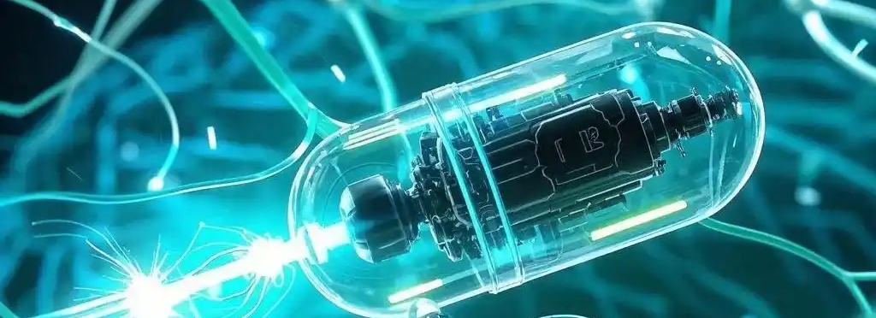


机械加工与医疗领域挑战
机械加工刀具
医疗领域纳米机器人核心问题
界面剥离
动力供应
纳米涂层与硬质合金刀基体交界处产生巨大剪切应力
传统电池无法缩放至纳米体积，外部驱动信号在深层组织衰减
高温失效
流体阻力
切削温度突破1000°C时，纳米结构发生再结晶或退火
低雷诺数环境下，血液黏稠度如同厚重蜂蜜
靶向识别
免疫系统清除、材料毒性、代谢难题未解
通信反馈
无法安装天线或传感器，只能"半盲操"
13

Slide 14




三大行业痛点总结
制造昂贵
微观完美，宏观脆弱
检测极其困难
实时检测难
需要极高纯度的原料
纳米尺度下完美的物理特性
纳米尺度缺陷难以检测
工厂流水线很难实时检测
昂贵的真空、精密控制设备
在复杂宏观环境中极易失效
几纳米厚的涂层是否均匀
质控成本高昂，通常只能
抽检或等出厂后发现次品
纳米产业的核心矛盾：原子级精度追求 vs 工程化成本现实
14

Slide 15
04
04
未来展望与深度思考

Slide 16





纳米技术的核心价值
核心价值体现
已实现的产业化应用
当材料被浓缩至纳米尺度，量子效应占据主导
展现出宏观状态下完全不具备的独特性质
结构与性能的飞跃
多学科深度交叉
智能手机芯片
汽车轻量化
自清洁涂层
防臭抗菌面料
极高强度、极强催化活性、优异导电隔热
物理、化学、生物、微电子和材料科学的交汇
纳米技术 = 在材料本征尺度上重新定义性能
宏观世界中相互矛盾的材料属性 — 强度与韧性、导电与隔热、
硬度与弹性 — 在纳米尺度下可以实现统一与协同优化
它是凝聚态物理、量子力学、微纳米力学和材料科学深度交叉的制高点
16

Slide 17





未来三大颠覆性领域
医疗领域的"精准革命"
能源与环境的"绿色解药"
信息技术与人机融合
智能靶向给药
下一代高效能源
超越摩尔定律
识别特定癌细胞标志物，实现
太阳能电池光电转换效率
基于二维纳米材料的光子芯片
"零副作用"治愈癌症
突破现有极限
或量子芯片
体内实时监测
分子级环境治理
微观脑机接口
纳米传感器网络在疾病发生前
纳米催化剂分解塑料微粒、吸附
纳米电极穿过血脑屏障，实现
数月甚至数秒内发出预警
重金属、捕集二氧化碳
高分辨率神经信号读写
人工器官与组织工程
纳米级3D打印完美模拟人体
细胞外基质
17

Slide 18



深度思考：风险与治理
科学层面
环境与健康层面
社会与伦理层面
微观完美与宏观脆弱的平衡：
纳米毒理学缺失：
技术"平权"问题：
实验室表现惊艳，
对新型纳米颗粒在自然界循环、
纳米医疗可能固化阶级鸿沟，
复杂现实中易失效
食物链富集、人体内长期滞留
导致"超人类"与普通人的分裂
的毒理机制知之甚少
长期稳定性与高性价比量产
安全与武器化风险：
是必须跨越的鸿沟
新型环境污染：
纳米技术用于制造隐蔽性极强
纳米产品普及可能对微观生态
的生物/化学武器
系统造成难以逆转的破坏
发展路径建议
❶ 同步建立严密的纳米安全红线 ❷ 完善纳米毒理学基础研究 ❸ 出台全球统一的伦理监管框架
18

Slide 19
THANK YOU
感谢聆听 · 欢迎指正

